Slide 1




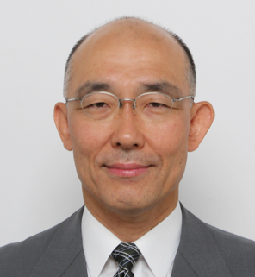
何から始めればいいのか？
「新商品・サービス・事業」サポート
◆今までのままでよいのか、不安はありませんか？
情報が多すぎて
どうすればいいか
分からない
経験がない
自分たちにも
できるのか？
新しいアイデアが
なかなか
出てこない。
思い付きを
実現するには
どうすれば？
どのくらい、
人、もの、金が
かかるのか？
最初から最後までご一緒します。
◆まずは「全体の状況を」を自分達で整理しよう！
PPM分析
(今の競争力はどんな状況?)
ファイブ・フォース分析(外の状況は?)
SWOTクロス分析
(どう守り、どう攻める?)
アンゾフのマトリックス
(どこを攻める?)
【コンサルのねらい/特徴】
・マーケティングの原点「顧客が求める価値を届け、対価を頂く」から考える。
・自社のありたい姿を明確にし、実現手段として、新商品・新サービス・新事業を考える。
・顧客の具体的な声や行動から、本音のニーズを引き出し、新しい価値軸を提案。
・新価値実現のアイデアを組合せ、具体的な商品・サービス・事業として成立させる。
担当分野：新事業・商品開発、健康経営、ものづくり効率化
講師紹介
＜経歴＞
 | ・1982年4月 本田技術研究所に入社 シャシー設計に配属 ・1991年4月 商品企画室に異動、新市場、新商品企画担当 ・2010年4月 企業戦略・組織改革部門に異動 ・2017年7月 定年退職後、技術系コンサルティング会社起業 ・2017年9月 東京ナレッジプランのメンバーとなる
＜主な講師履歴＞
 | ◆ポリテクセンターに対して2回の講師を担当 ◆酒類卸会社に対して6回の講師を担当 ◆大阪大学工学部機械工学科において、特別講義を担当
田中尋真

Slide 2
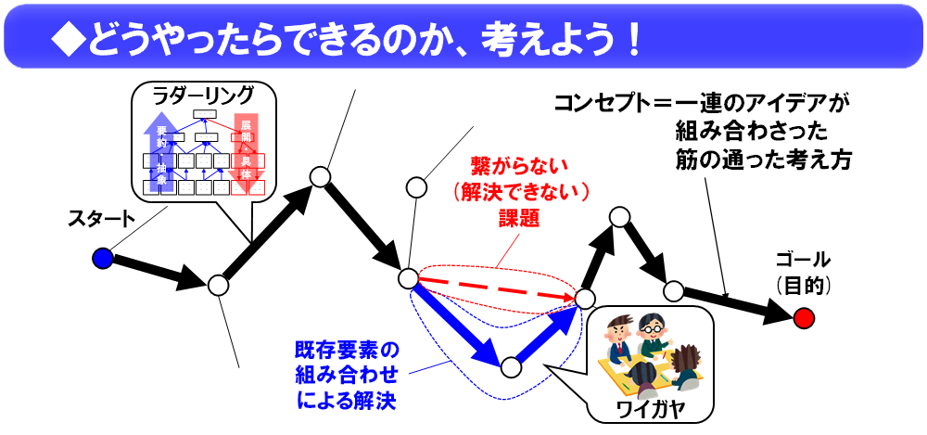
http://www.kngplan.com/index.html
コンサルティングメニュー（新商品・サービス・事業サポート）
コンサル対象：ものづくり、ハード/ソフトウェア開発・製造、卸販売、サービス業
コンサルテーマ | 「新商品・新サービス・新事業」サポート
【課題】
【課題解決・目標達成】
・情報が多すぎてどうすればいいかわからない。
・経験がない自分達にもできるのか？
・新しいアイディアがなかなか出てこない。
・思い付きを実現するにはどうすれば？
・過去新規事業開発に関わって来たメンバーの経験を活かし、結果が出るまで支援します。
・現状に合わせた最新の手法をフレームワーク化して、未経験者にも分かりやすく対応出来るようにします。
【ステップ例】
＜基本料金＞ 料金につきましては、弊社にご相談ください。
【問い合わせ先】
株式会社東京ナレッジプラン
関東地区：営業部 内藤 ☎:080-2091-7839 📧:junji_naito@kngplan.com
中部地区：営業部 栩山 ☎:080-9756-6260 📧:masato_tochiyama@kngplan.com
関西地区：営業部 吉田 ☎:080-6213-2758 📧:kenichi_yoshida@kngplan.com

Slide 3
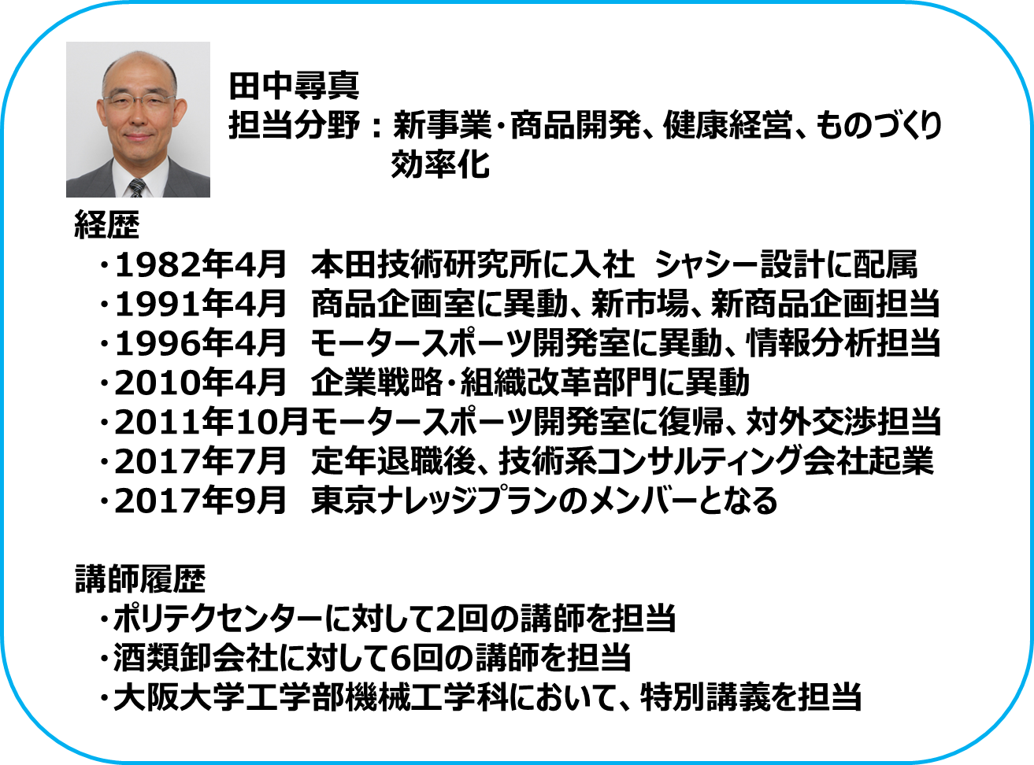
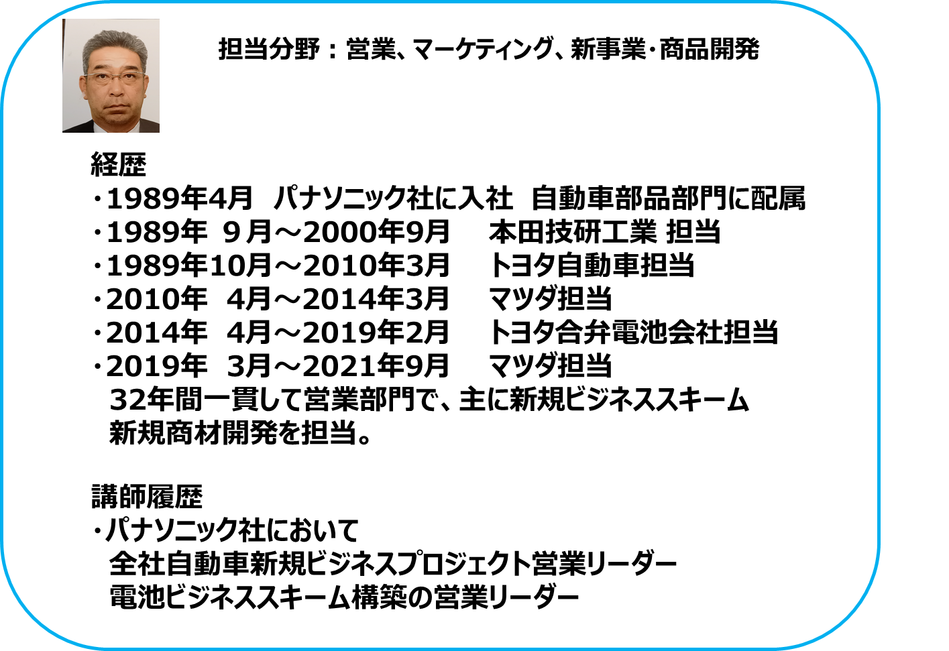
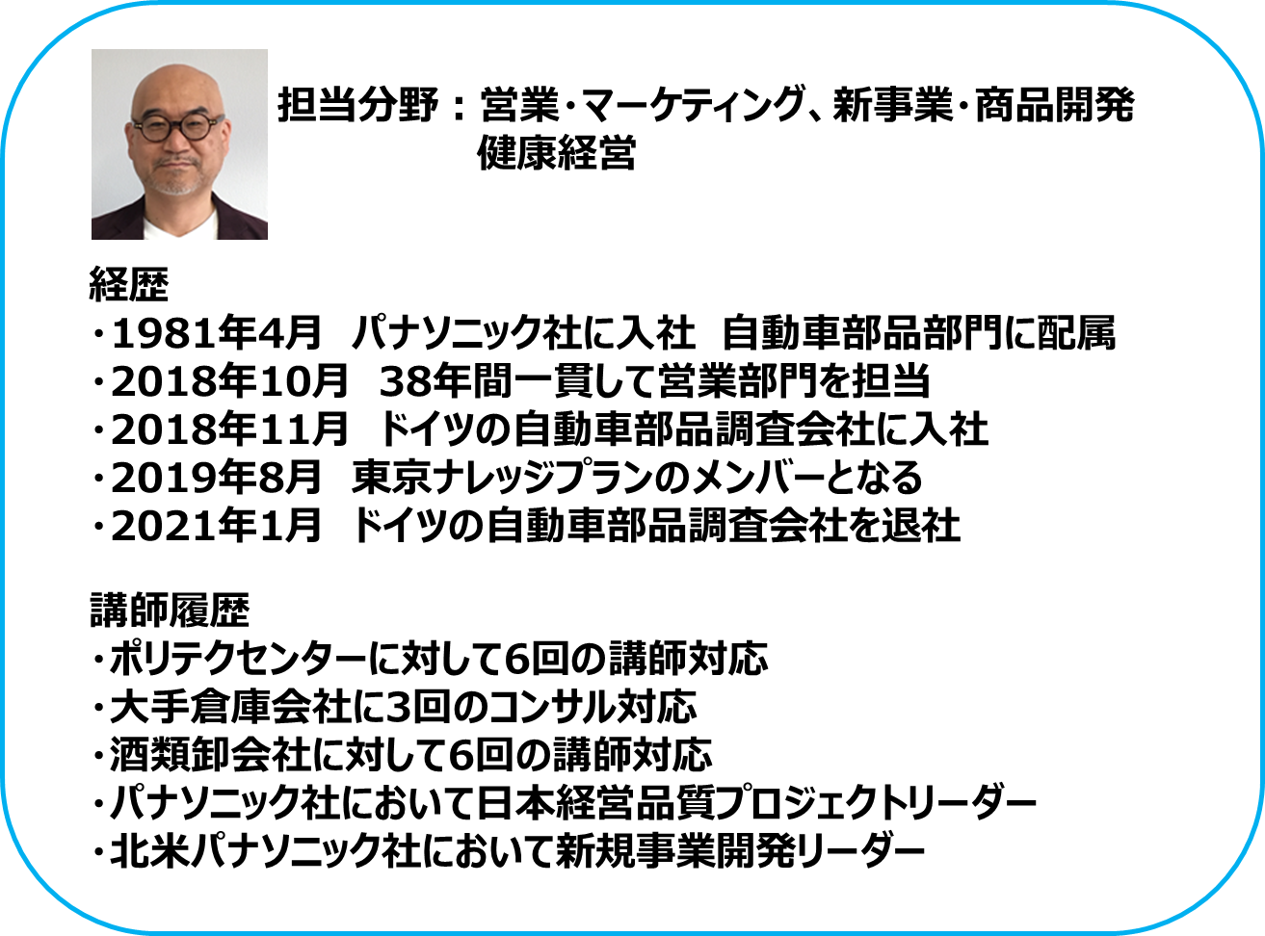
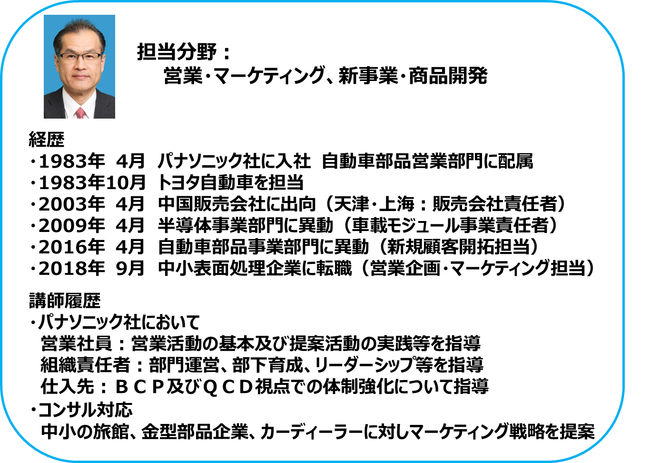
メンバー紹介（新事業商品開発）
講師名：田中尋真
講師名：栩山正人
講師名：内藤淳二
講師名：東尾雅由
講師名：東尾雅由

